Slide 1

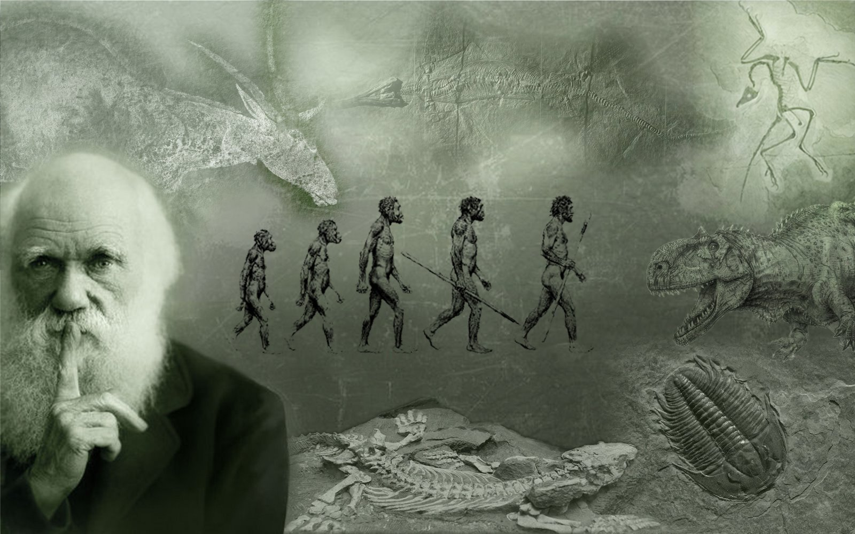
التعلم المتزامن من خلال برنامج
Microsoft Teams
مادة الأحياء
الصف التاسع متقدم
أ / مصطفي فرج

Slide 3
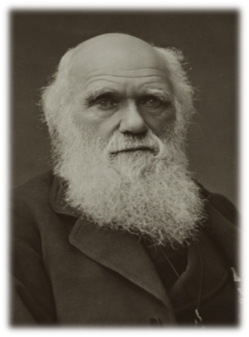
نظرية شارلز دارون للتطور عن طريق الانتخاب الطبيعي
القسم 1
Charles Darwin (1809-1882) شارلز داروين
Born in England.ولد في انجلترا
Spent 5 years (1831-1836) on a ship, commissioned to survey the coast of South America.
قضي خمس سنوات علي متن سفينه في رحلة استكشافيه لسواحل امريكا الجنوبية

Slide 4

نظرية شارلز دارون للتطور عن طريق الانتخاب الطبيعي
عام 1831Beagle- ركب تشارلز دارون السفينة
- كان العامة يظنون ان عمر الارض في هذا الوقت 6000 عام تقريبا
- كان معظم الناس ومن ضمنهم دارون يعتقدون ان النباتات والحيوانات غير قابلة للتغيير
دارون علي متن السفينة
س / ما هي المهمة الاساسية للسفينة ؟
- استطلاع سواحل امريكا الجنوبية
- عام 1831 أبحرت السفينة من انجلترا الي ماديريا ثم الي امريكا الجنوبية
س / ما هي مهمة دارون ؟
- جمع عينات إحيائية وجيولوجية خلال الرحلة بما انه عالم أحياء وحصل علي شهادة في العلوم الدينية إضافة الي دراسة الطب والعلوم

Slide 5
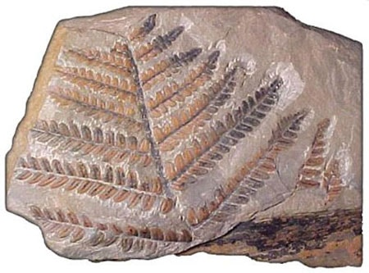
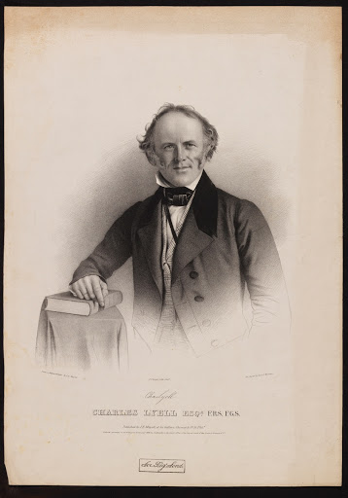
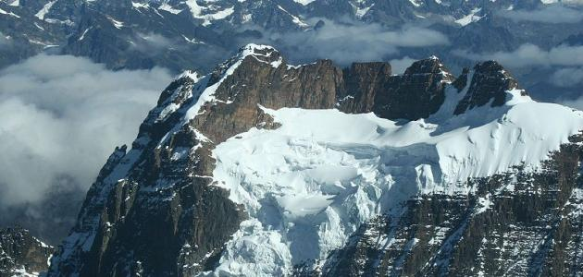
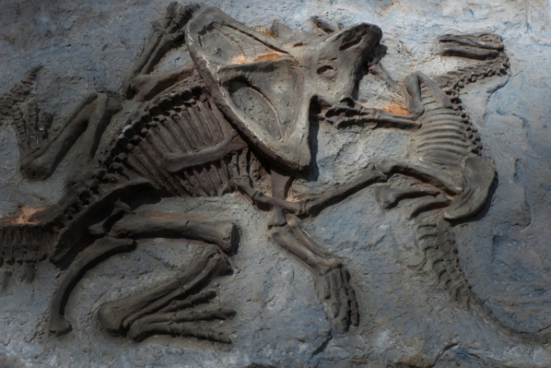
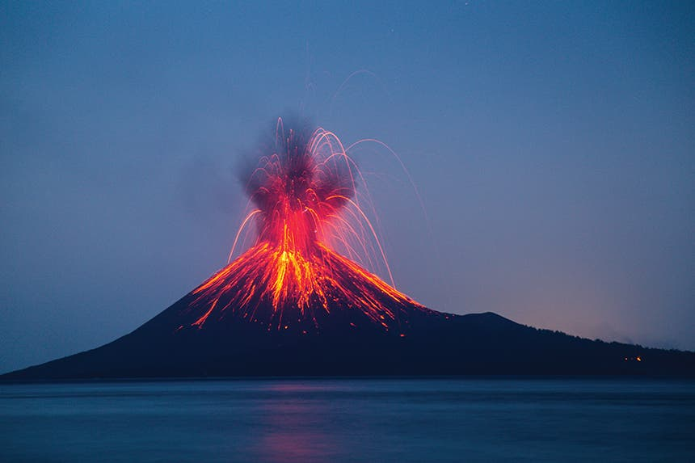
ما الذي قام به دارون في رحلة الخمسة سنوات :
- جمع مجموعات كبيرة من الصخور والاحافير والنباتات والحيوانات .
- قرا نسخة من كتاب (مبادئ الجيولوجيا) (للعالم تشارلز لايل )اقترح فيها ان الارض
تبلغ من العمر ملايين السنين واثر الكتاب في تفكير داروين
- لاحظ احافير الحياة البحرية الموجودة عند اعالي مرتفعات جبال الانديز
- اكتشف احافير عملاقة لحيوانات ثديية معاصرة صغيرة الحجم
- لاحظ الطريقة التي تدفع بها الزلازل الصخور الى ارتفاعات عالية بسرعة كبيرة

Slide 6
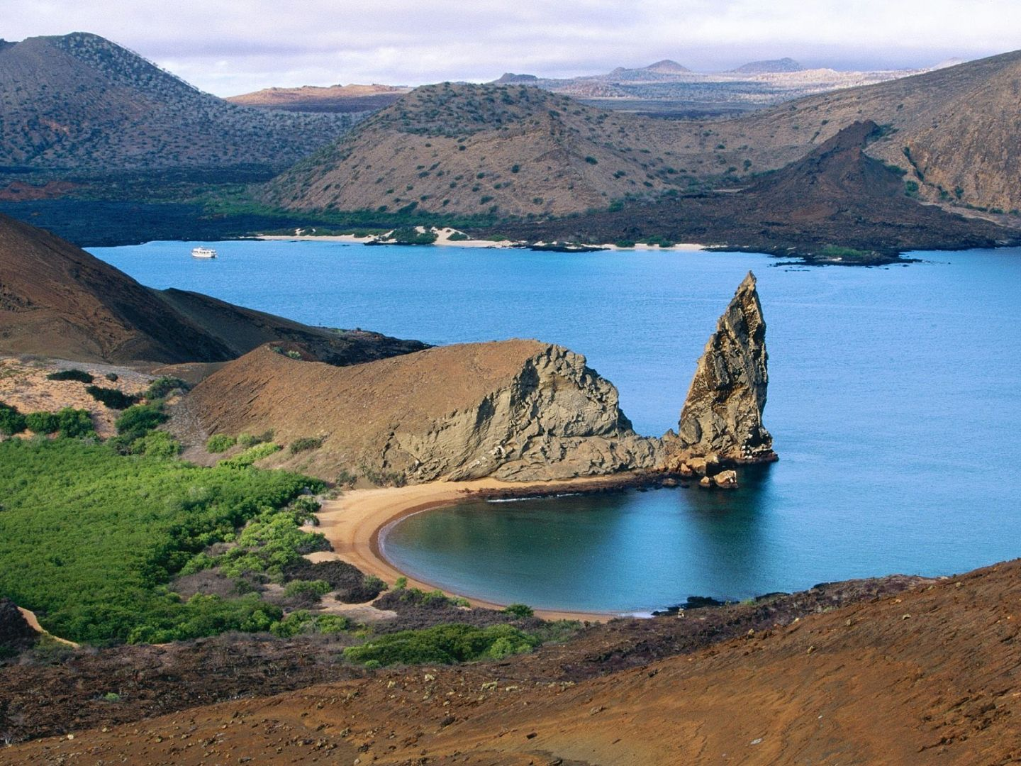
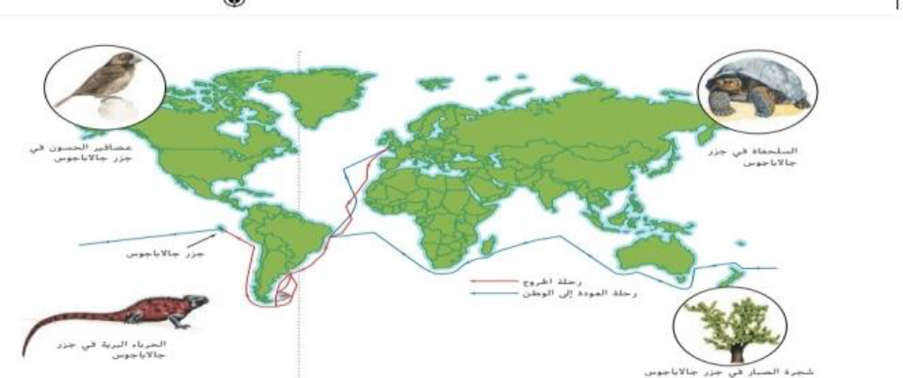
جزر جالاباجوس
عام 1835 رست السفينة في جزر جالاباجوس قبالة سواحل امريكا الجنوبية
لماذا اصيب دارون بالإحباط
بسبب القحولة الشديدة لهذه الجزر البركانية
بدا بجمع الطيور المحاكية وعصافير الحسون وغيرها من الحيوانات في الجزر الاربعة ولاحظ
لم يلق بالا لتعليق نائب حاكم المستعمرة بانه لايمكن تحديد اصول
السلاحف العملاقة الا من خلال مظهر القواقع
الجزر المختلفة تبدو وكانها تضم انواع خاصة بها وختلفة قليلا عنغيرها

Slide 7
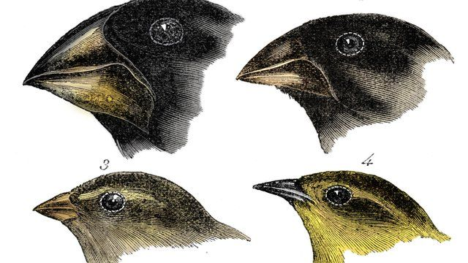
عودة داروين الى انجلترا
• بدا بمراجعة ملاحظاته
ابدى داروين اهتماما بعمل جون جولد عالم الطيور حيث كان يعمل على تصنيف الطيور التي
جلبها داروين معه من جزر جالاباجوس
اكتشف جولد ان عصافير الحسون في جزر جالاباجوس هي انواع متمايزة تماما واثبت انها لم تكن تعيش في اي مكان اخر في امريكا الجنوبية
معظم العينات التي جمعها داروين من الجزر كانت جديدة بالنسبة الى العلماء
الاوربيين وتشبه الى حد كبير انواعا من البر الرئيسي في امريكا الجنوبية رغم ان جزر جالاباجوس والبر الرئيسي يتميزان ببيئتين مختلفتين .
ما سبب التشابة الوثيق بين الانواع الموجودة علي الجزيرة والبر الرئيسي لامريكا الجنوبية حسب افتراض دارون
بسبب تغير في الجماعات الاحيائية الموجودة في البر الرئيسي بعد وصولها الى جزيرة جالاباجوس

Slide 8
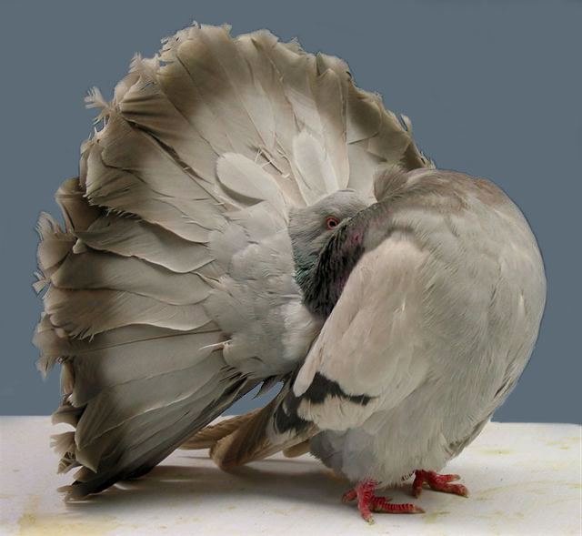
الانتخاب الصناعي :
اطلق داروين على عملية التزاوج الموجه لانتاج ذرية تتميز بالصفات المرغوبة والتي تعرف بالتربية الانتقائية
مثلا :سلالات الحمام المختلفة صفات متميزة ايضا في ذرياتهاويستطيع المربي تعزيز هذه الصفات عن طريق انتخاب
وتربية حمائم تظهر عليها الصفات بشكل اكثر بروزا
كيف يستطيع المربي انتاج حمائم تتمتع بذيول بشكل المروحة ؟
عن طريق مزاوجة حمام الذي تظهر فيه هذه الصفة مع بعضه البعض .
كيف يحدث الانتخاب الصناعي ؟ ؟
عندما يطور البشر ذريات جديدة من الحيوانات اوالمحاصيل النباتية
• ماذا استنتج داروين من الانتخاب الصناعي ؟
اذا كان بامكان البشر تغيير النوع فربما تنجح العملية نفسها في الطبيعة (الانتخاب الطبيعي)

Slide 9
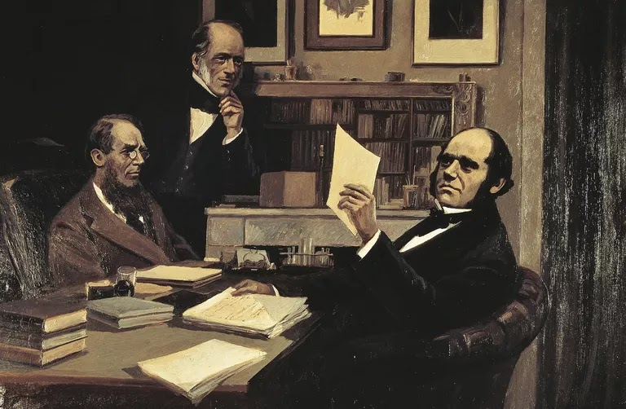
الانتخاب الطبيعي
قرأ داروين مقالة العالم الاقتصادي توماس مالتوس
شارت المقالة الى ان عدد السكان سيزداد في النهاية بشكل يفوق الموارد الغذائية المتاحة
في حال لم يتم ضبطه مما سيؤدي الى صراع تنافسي من اجل الوجو د
استنتاج داروين ان بعض المتنافسين في الصراع من اجل الوجود سيكونون مجهزين
بشكل افضل للبقاء على قيد الحياة مقارنة بغيرهم بينما يموت
المنافسين الاقل تجهيزا وهذه هي عملية (الانتخاب الطبيعي )

Slide 10
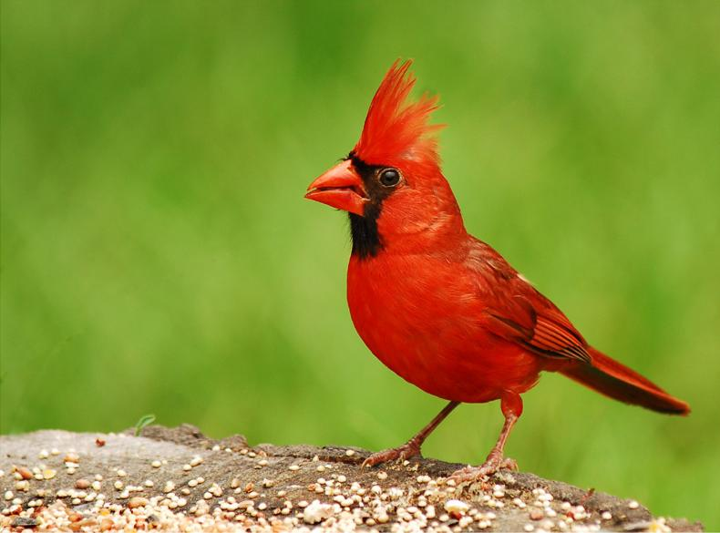
نظرية داروين للتطور عن طريق الانتخاب الطبيعي تتالف من اربعة مبادئ اساسية توضح طريقة تغير الجماعة الاحيائية مع الوقت :
رابعا :الميزة التكاثرية
للتنوعات التي تضمن نجاح
التكاثر فرصة اكبرللانتقال
مقارنة بتلك التي لا تساهم
في نجاحه
ثالثا:الافراط في الانتاج
للكائنات الحية ذرية اكبر
من ان تكفيها الموارد
المتاحة
ثانيا :التوريث
يمكن للتنوعات ان تكون
موروثة تنتقل من الاباء الى
الابناء
اولا :التنوع
يظهر الافراد في الجماعة
الاحيائية اختلافات او
تنوعات
ان امتلاك ذيل بشكل
مروحة يساعد افراد الحمام
في التكاثر بنجاح فسوف
تتضمن الاجيال المقبلة
المزيد من الحمام الذي
يتميز بذيل شكل المروحة
يضغ طائر الكاردينال العادي 9
بيوض كل صيف فلو بقي كل
من صغاره على قيد الحياة
وتكاثرت لمرة واحدة لتطلب
الامر 7 سنوات لاول زوج
لانتاج مليون طائر

Slide 11
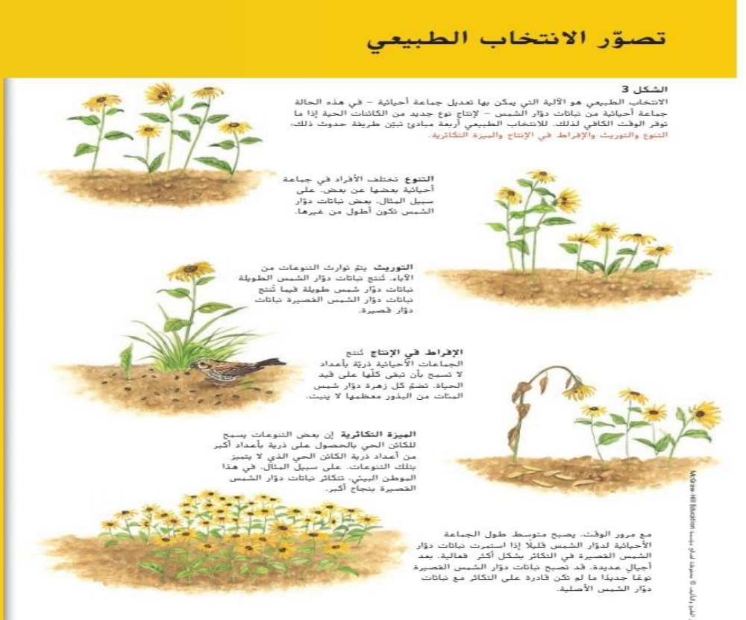

Slide 12

اصل الانواع
في العام 1840 تقريبا وبعد فترة وجيزة بدا بتاليف كتاب متعدد الاجزاء يجمع الادلة على
التطور ويشرح الطريقة التي يقدم بها الانتخاب الطبيعي الية تحدد اصل الانواع
الفريد راسل والاس
في العام 1858 اقترح العالم الانجليزي والاس نظرية شبه مطابقة لنظرية داروين وقدمت افكارهما في الجمعية اللينية في لندن
بعد سنة واحدة نشر داروين كتاب
On the Origin of Species by Means of Natural Selection
حول اصل الانواع عن طريق الانتخاب الطبيعي

Slide 13
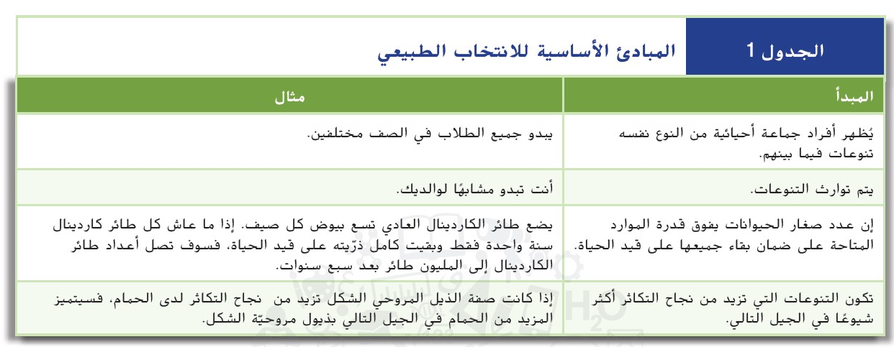
التطور : تحديد التغيرات التراكمية لدى مجموعات من الكائنات الحية عبر الزمن
الانتخاب الطبيعي ليس مرادفا للتطور وانما هو الالية التي يحدث من خلالها التطور

Slide 14
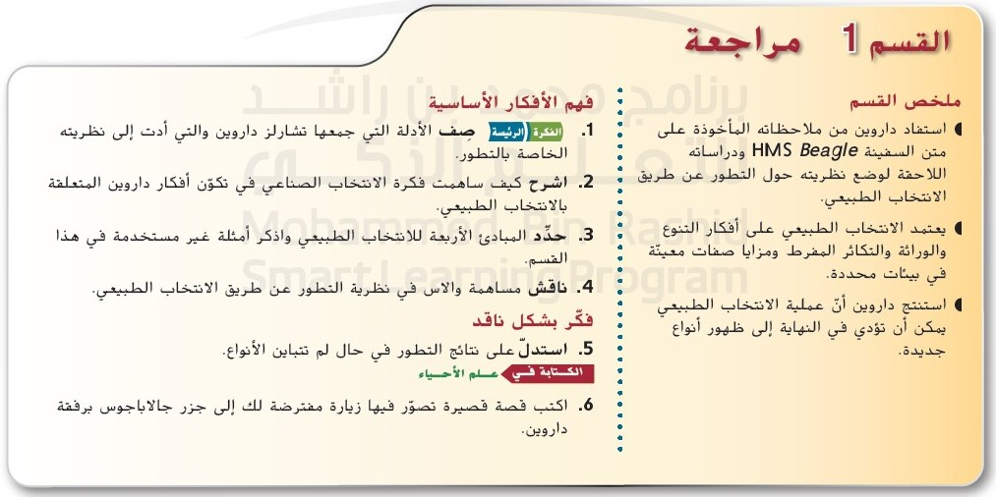

Slide 15
2 main facets of Darwin’s theory:
جانبان من نظرية داروين
1.All forms of life, including human beings, descended from a common ancestor by gradual modifications.
لقد تطورت كل اشكال الحياة علي الأرض، بما في ذلك الإنسان، من مصدر واحد من خلال عملية تطور متدرج

Slide 16
2 main facets of Darwin’s theory:
جانبان من نظرية داروين
2.The mechanism of this gradual modification is “Natural Selection”
ان الآلية التي حدثت من خلالها تلك العملية هي عن طريق ما اسماه «بالإنتقاء (الإنتخاب) الطبيعي»

Slide 17
Natural Selectionالإنتقاء (الإنتخاب) الطبيعي
Organisms with characteristics that better adapt them to their environment will be “selected” by nature to survive.
الكائنات ذات الخصائص التي تتأقلم بسهولة مع بيئتها، سيتم إنتقائها -بواسطة الطبيعة- حتى تحيا وتستمر.
Organism whose characteristics are “non-adaptive” to their environment will perish.
اما تلك التي لا تملك المواصفات القادره علي التطور مع المتغيرات، فإنها تزول

Slide 18
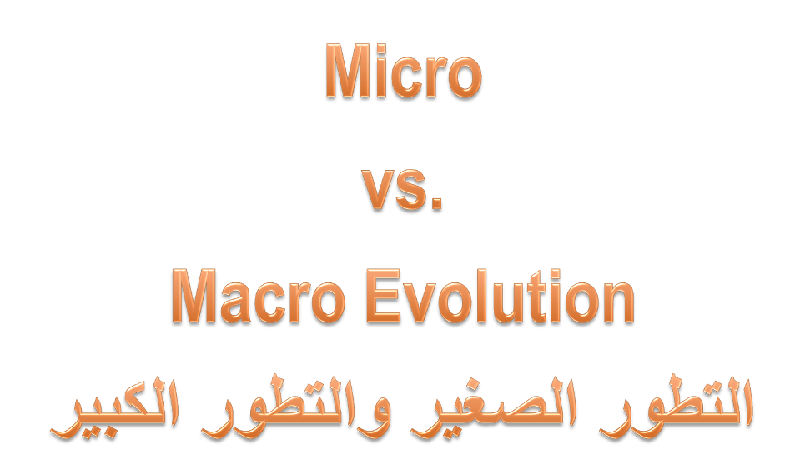

Slide 19
